Slide 1
Modelo de Negócio Canvas
Katia Aline Forville de Andrade Oliveira

Slide 2
Apresentando o Modelo de Negócio Canvas
As transformações ocorridas na sociedade contemporânea, que são a revolução digital, a era do cliente, a globalização e a velocidade das mudanças em todas as áreas do conhecimento, afetam também o mundo dos negócios.
Isso exigiu que no campo da administração também houvessem mudanças.
Empreendedores Alex Osterwalder (desenvolvimento em seu doutorado) e Yves Pigneur propuseram a aplicação do uso de um quadro com uma síntese de informações que serve para planejar e visualizar as principais funções de um negócio e suas relações.
Modelo de Negócios SEBRAE
https://www.youtube.com/watch?v=WUAQBV52bNU

Slide 3
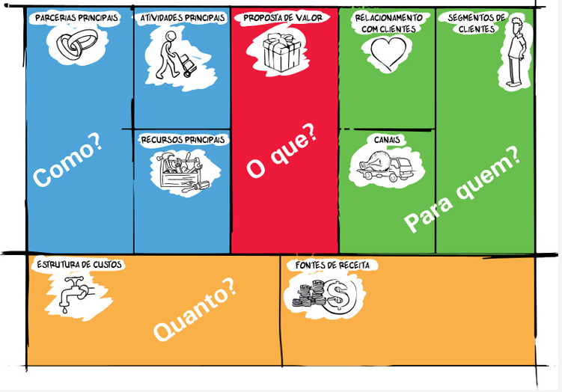
Modelo de Negócios concebido de forma visual, flexível, colaborativa e sistêmica.

Slide 4
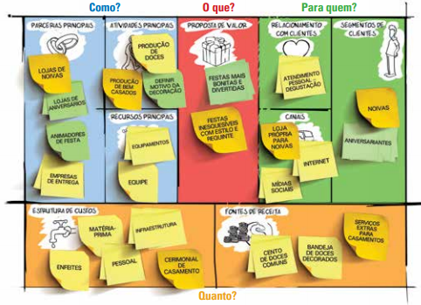
Características do Modelo de Negócio Canvas
É uma ferramenta de planejamento estratégico que permite desenvolver e esboçar modelos de negócio novos ou existentes.
A ferramenta do Quadro é um espaço livre para imaginar o futuro negócio, com criatividade, permitindo-se pensar inovações que possam criar uma Proposta de Valor única.
Modelo de Negócios Canvas não é sinônimo de Plano de Negócios e também não o substitui, mas subsidia a elaboração a execução de um plano.
O quadro é simples, porém entendido por muito como completo, por proporcionar a leitura geral do negócio por meio de um mapa visual.

Slide 5
Diferenciais do Modelo de Negócio Canvas
Pensamento Visual - Consiste em usar desenhos para representar ideias ou situações, por meio de um pensamento visual que possibilita compreender sobre que tipo de negócio se trata e comparar as relações entre os diversos blocos e descobrir se fazem e apresentam clareza sobre a viabilidade ou não de uma ideia.
Visão sistêmica - Possibilita compreender o todo baseado em uma análise das partes e da interação entre elas, ver o todo na relação das partes, ou seja, ver todo o negócio pelos nove blocos relacionados, o que proporciona eficiência considerando os quatro aspectos que qualquer empresa envolve: o que, quem, como e quanto.

Slide 6
Diferenciais do Modelo de Negócio Canvas
Cocriação - a possibilidade de ser visual, permita a visão sistêmica, torna-se muito mais simples que pessoas não envolvidas,, no negócio possam apoiar, ajudar, colaborar na construção e análise do modelo, independente de hierarquias, conhecimentos e experiências pessoais buscando influenciar e contribuir para um negócio inovador.
Simplicidade e aplicabilidade - é uma das ferramentas mais utilizadas por empreendedores e empresas, seja para iniciar um negócio, seja para inovar em empresas já constituídas. Com menos tempo para criar e muito mais clareza, o Quadro possibilita verificar e corrigir as ações e ajuda a descobrir elos que não teríamos percebido em um longo texto descritivo.

Slide 7
Passo a passo da construção do Canvas
Qual é a ideia? Mesmo que a ideia seja embrionária, o quadro ajuda a visualizar melhor e é possível completá-lo posteriormente.
Nunca escreva diretamente no quadro. Por isso use adesivos tipo post it para inserir as informações no quadro.
Inicie o quadro por qualquer um dos blocos. Sugestão: comece pela proposta de valor.
Não tenha medo de errar. Se precisar melhorar, depois é possível.
O quadro é um roteiro para registrar e validar hipóteses, devendo ser atualizado constantemente.
O modelo é útil e permite fazer reflexões as informações do bloco.
Teste as hipóteses. O quadro permite registrar e aperfeiçoar as ideias. Faça protótipos, demonstrações e ouça os feedbacks.
Como usar o Canvas de forma mais fácil
https://www.youtube.com/watch?v=DNObU2o584Q

Slide 8
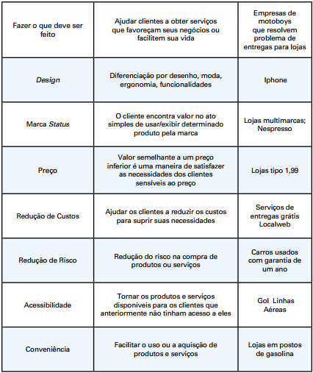
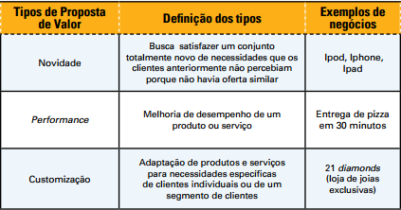
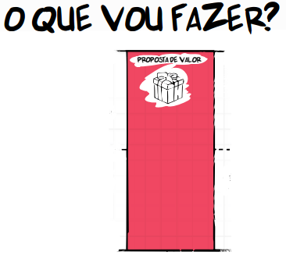
Proposta de valor: o que sua empresa vai oferecer para o mercado que realmente terá valor para os clientes.
Descreva com poucas palavras o que irá oferecer sob ponto de vista das necessidades dos clientes e o ganho dos clientes com o que você pretende oferecer.
Sua proposta de valor precisa ir além do atendimento de uma necessidade, que melhore, surpreenda, crie novas possibilidades. Pergunte-se o que seus clientes comprarão de você e não dos concorrentes

Slide 9
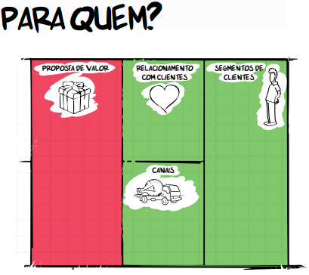
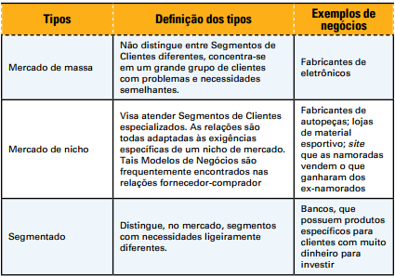
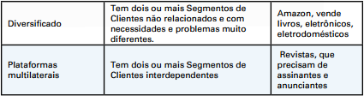
Segmento de clientes: quais segmentos de clientes serão foco da sua empresa.
É importante definir para quem fazer. Para quem? A quem é dirigida sua Proposta de Valor? Conecte sua Proposta de Valor com os Segmentos de Clientes, os Canais pelos quais você fará a entrega dos produtos ou serviços e a forma como se relacionará com os clientes.

Slide 10

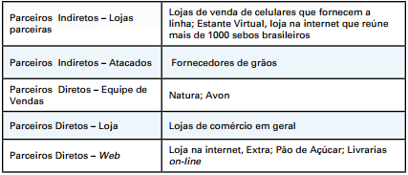
Os canais: como o cliente compra e recebe seu produto e serviço;
Canais podem ser operados pela empresa, são os canais particulares ou podem ser operados por meio de parceiros, que pode podem ser diretos ou indiretos.

Slide 11
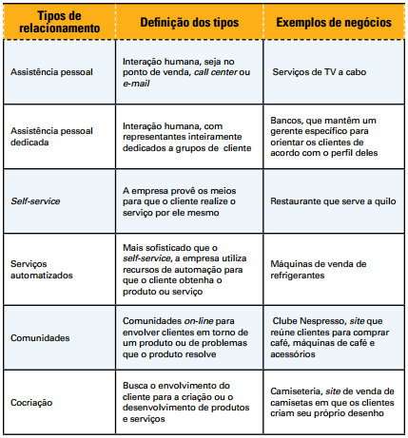
Relacionamento com clientes: como a sua empresa se relacionará com cada segmento de cliente;
Descreva aqui como fará para conquistar e manter uma boa relação com os clientes, para ampliar as vendas e para que eles não me troquem por outro.

Slide 12
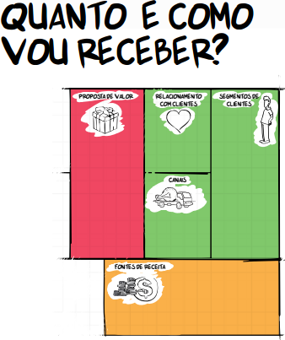
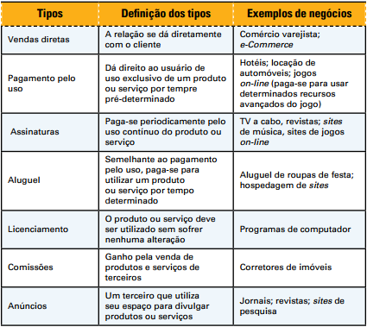
Fontes de receita: são as formas de obter receita por meio de propostas de valor.
Todo negócio precisa gerar dinheiro. Você descobrirá que há várias formas de cobrar pelo seu produto ou serviço, mas deverá pensar bastante sobre quanto cobrar. O valor cobrado pelo seu produto ou serviço deve possuir uma relação muito forte com a sua Proposta de Valor, e a forma de pagamento deve considerar se os clientes estão dispostos a utilizar os recursos de pagamento que você pretende estabelecer.

Slide 13
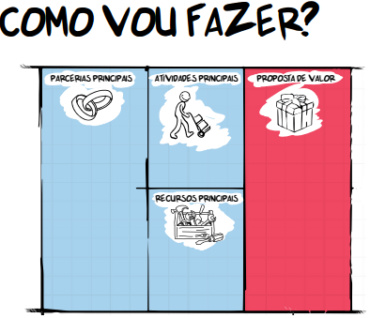
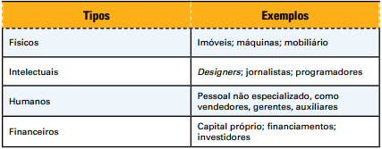
Recursos principais: são os recursos necessários para realizar as atividades-chave.
O que é preciso de recursos empresariais para fazer o negócio funcionar.
Exemplo: se o negócio utiliza um site como canal, precisará dos recursos físicos, computador e rede. Se pretende ter como canal uma equipe de vendas, pessoas serão recursos necessários.

Slide 14
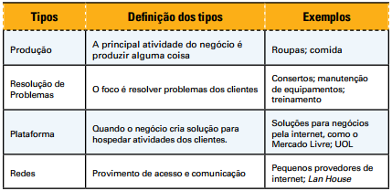
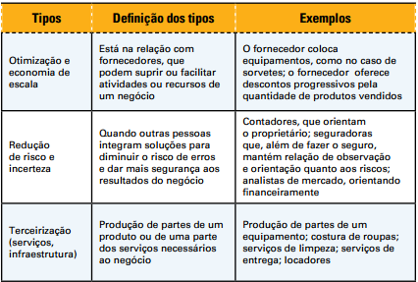
Atividade-chave/principais: quais são as atividades essenciais para que seja possível entregar a Proposta de Valor.
Parcerias principais: são as atividades-chave realizadas de maneira terceirizada e os recursos principais adquiridos fora da empresa.

Slide 15
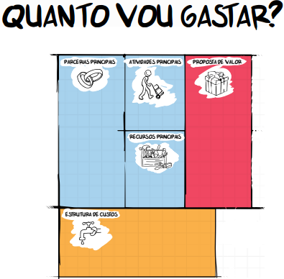
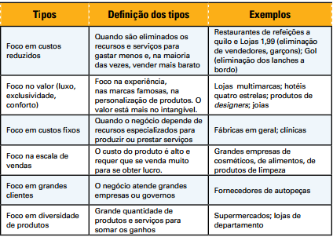
Estrutura de custos: São os custos relevantes necessários para que a estrutura proposta possa funcionar.
todos os custos envolvidos para operação do negócio.

Slide 16
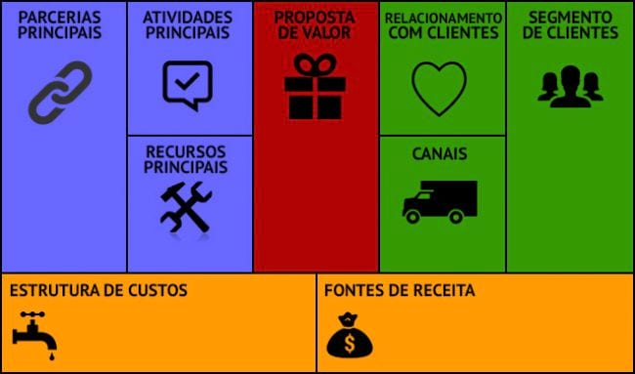
Considerações sobre o Modelo de Negócio Canvas
Fornece uma visão holística e flexível do modelo de negócios, auxiliando os empreendedores nos processos de criação, diferenciação e inovação para conquistar mais clientes e lucros.
As ideias representadas em nove blocos (ou funções) formam a conceitualização do seu negócio e quatro etapas básicas compõem o quadro respondendo: o que, quem, como e quanto.
Se usar um quadro mesmo, os blocos poderão ser preenchidos com adesivos autocolantes para facilitar o acréscimo, remoção e realocação das ideias.
Sua análise e reflexão possibilita perceber se a ideia terá validade, se todas as partes se encaixam e se interconectam.

Slide 17
Referências
http://www.bibliotecas.sebrae.com.br/chronus/ARQUIVOS_CHRONUS/bds/bds.nsf/be606c09f2e9502c51b09634badd2821/$File/4439.pdf
http://www.sebraepr.com.br/PortalSebrae/artigos/Canvas:-como-estruturar-seu-modelo-de-neg%C3%B3cio

